Slide 1
СОЗДАНИЕ СИСТЕМЫ АКСЕЛЕРАЦИИ СУБЪЕКТОВ МАЛОГО И СРЕДНЕГО ПРЕДПРИНИМАТЕЛЬСТВА
Костюченко Г. А.,
Жинжикова В.В.
ОЗМ-ФМ-18

Slide 2
Развитие малого и среднего предпринимательства в целях формирования конкурентной среды в экономике России
Улучшение условий ведения предпринимательской деятельности
Оказание содействия субъектам МСП в продвижении производимых ими товаров
Увеличение количества субъектов малого и среднего предпринимательства
Обеспечение занятости населения
Увеличение доли производимых субъектами МСП товаров (работ, услуг) в объеме ВВП

Slide 3
Предпринимательство
Р. Кантильон: «предприниматель» - человек действующий в условиях риска, который покупает по определенной цене, а продает по неизвестной.
Й. Шумпетер: предпринимательство – универсальная общеэкономическая функция любой общественной формации.
Ф.фон Хайек: суть предпринимательства - поиск и исследование новых возможностей, характеристика поведения, а не какого-либо рода занятий.
экономически свободная новаторская деятельность, связанную с риском, ответственностью и конкурентной борьбой, имеющая цель – достижение новых результатов, удовлетворение личных и общественных потребностей.
Кантильон Р. Эссе (очерк) о природе торговли вообще
Шумпетер Й. Теория экономического развития. –М.:Прогресс, 1982.
Хайек Ф. Конкуренция как процедура открытия //Мировая экономика и междунар. отношения. -1989. -№12.-с.5-14.

Slide 4
Федеральный закон №209-ФЗ «О развитии малого и среднего предпринимательства в Российской Федерации»
принят 24 июля 2007 г.

Slide 5
К субъектам малого и среднего предпринимательства относятся:
Юридические лица, внесенные в Единый государственный реестр юридических лиц;
Физические лица, внесенные в Единый государственный реестр предпринимательскую деятельность без образования юридического лица;
Крестьянские (фермерские) хозяйства.

Slide 6
Критерии МСП:
Критерий | Средние предприятия | Малые предприятия (в т.ч микропредприятия)
Численность работников | от 101 до 250 человек включительно | до 100 человек включительно (до 15 человек)
Выручка от реализации товара | 2 млрд. руб. | <800 млн.руб. (<120 млн.руб)
Федеральный закон от 24.07.2007 N 209-ФЗ "О развитии малого и среднего предпринимательства в Российской Федерации"

Slide 7
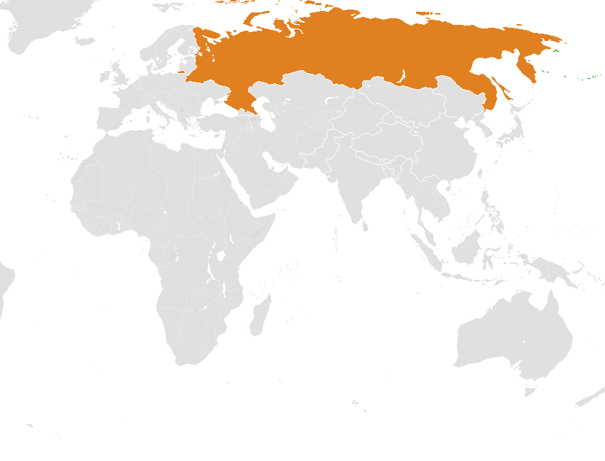
Сравнение доли МСП России и других стран

Slide 8
Национальный проект «Малое и среднее предпринимательство и поддержка индивидуальной предпринимательской инициативы» 2019-2024
Главная цель – увеличение числа занятых в сфере СМП

Slide 9
Цели и целевые показатели национального проекта
Цель | Базовое значение (дата) | 2019 | 2020 | 2021 | 2022 | 2023 | 2024
Численность занятых в сфере МСП, млн. человек | 19,2 (на 01.07.2018) | 19,6 | 20,5 | 21,6 | 22,9 | 24 | 25
Доля МСП в ВВП, % | 22,3 | 22,9 | 23,5 | 25 | 27,5 | 30 | 32,5
Паспорт Национального проекта "Малое и среднее предпринимательство и поддержка индивидуальной предпринимательской инициативы"

Slide 10
Финансирование проекта
С 2019 по 2024 год планируется выделить
479 млрд.руб:
414,5 млрд.руб. федеральный бюджет
53,9 млрд.руб. внебюджетные источники
10,5 млрд. руб. региональные бюджеты

Slide 11
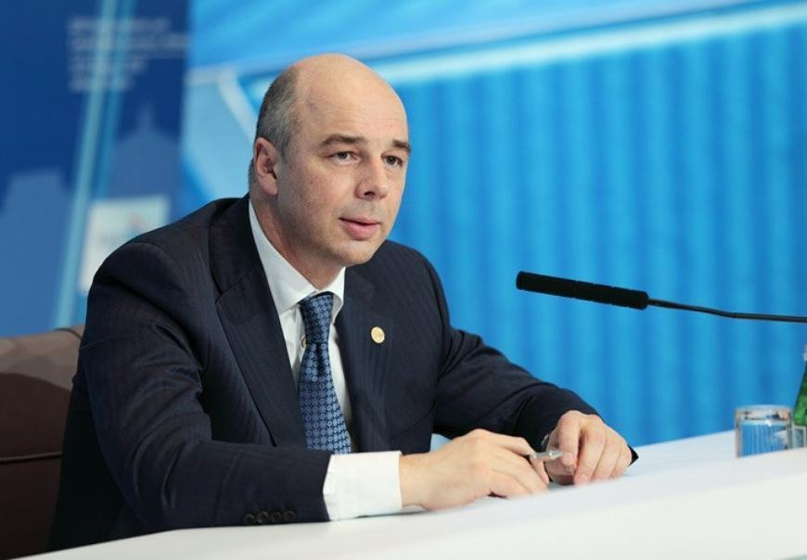
Первый вице-премьер, министр финансов Антон Германович Силуанов
«Важнейший вопрос по нацпроектам – это, конечно, мониторинг хода их реализации. Сейчас создаётся новая система, которая будет работать в онлайн-режиме, будет отслеживать реализацию нацпроектов от стадии проектирования до стадии их завершения. Такая система позволит уже на ранней стадии выявить отстающих или лидеров и, соответственно, принимать управленческие решения для обеспечения полной реализации тех задач, которые поставлены в майском Указе текущего года».

Slide 12
Функциональная структура проектной деятельности в Правительстве РФ
I. Президиум Совета при Президенте РФ по стратегическому развитию и национальным проектам II. Проектный комитет III. Рабочая группа по разработке проекта акта IV. Проектный офис Правительства Российской Федерации V. Ведомственный проектный офис VI. Проектный офис субъекта Российской Федерации VII. Руководитель национального проекта, руководитель федерального проекта VIII. Администратор национального проекта, администратор федерального проекта IX. Участники национального проекта, участники федерального проекта X. Общественно-экспертный совет XI. Центр компетенций проектной деятельности.
Постановление Правительства РФ от 31.10.2018 N 1288 "Об организации проектной деятельности в Правительстве Российской Федерации"

Slide 13
Микропредприятие
Относится к субъектам малого предпринимательства
Численность до 15 человек, выручка не более 120 млн. руб
Упрощенный регламент трудовых отношений
Возможность отказаться от некоторых актов, регулирующих деятельность микропредприятия

Slide 14
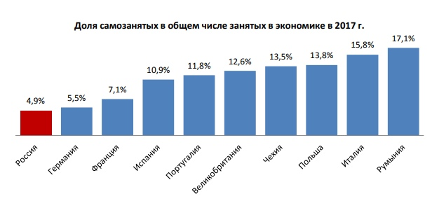
Самозанятые
лица, осуществляющие предпринимательскую деятельность для получения личной прибыли.

Slide 15
Преимущества и недостатки самозанятости
Недостатки
Отсутствие четкости и системности в выборе системы налогообложения.
Ограничения в том, чем можно заниматься, что открыть. Оформиться в налоговой инспекции и легализовать свой доход могут няни и сиделки, репетиторы, уборщицы и экономки.
Преимущества
Отсутствие налоговых выплат и страховых взносов.
Не нужно сдавать финансовые отчетности.
Несвоевременная постановка на учет в ФНС не приведет к необратимым последствиям и строгим штрафным санкциям.

Slide 16
В малом и среднем бизнесе существует ряд проблем:
2. Кредитно-банковская система
Предприниматели не могут достойно обеспечить кредит
Высокая процентная ставка и короткий срок кредитования
Залоговое обеспечение кредита, которое вернуть достаточно сложно
1. Административные барьеры
Реальные сроки регистрации (от недели до месяца) отличаются от законодательных (5 дней – ст. 8. 129-ФЗ)
Реальные сроки получения лицензии и их средняя цена выше установленных законом.

Slide 17
Меры для успешного развития МСП
1. Дальнейшее развитие законодательной и нормативной базы.
2. В сфере налогового законодательства необходимо разъяснение порядка взимания налогов, а также порядка их начисления и уплаты.
3. Уменьшение количества государственных органов, осуществляющих лицензирование предпринимательской деятельности.
4. Увеличение количества бизнес-инкубаторов.
5. Разработка и расширение финансирования программы оказания помощи безработным гражданам, желающим открыть собственное дело.
6. создание при территориальных налоговых инспекциях абсолютно независимых от них специализированных аудиторских малых предприятий.

Slide 18
СПАСИБО
ЗА
ВНИМАНИЕ!

